Slide 1

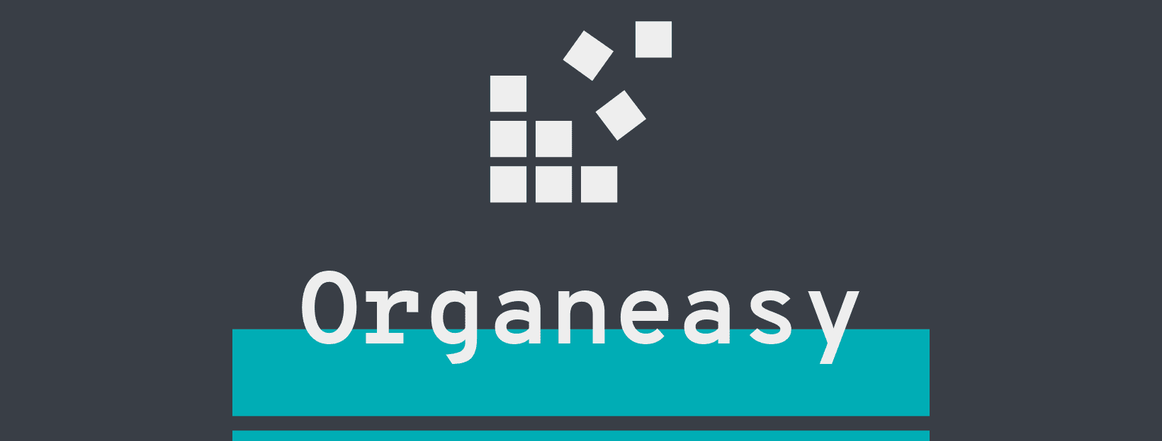
Grupo:
- Thaís Damásio
- Vinícius Pacheco
- Luiz Felipe
- Guilherme Vianna

Slide 2


O que é o Organeasy?
MVC de gerenciamento de atividades
Principal público-alvo são os estudantes
Propõem funcionalidades como:
  Cadastro de cursos, matérias e atividades
  Calendário de acompanhamento
  Notificações das atividades do dia
  Painel de estatística simples

Slide 3

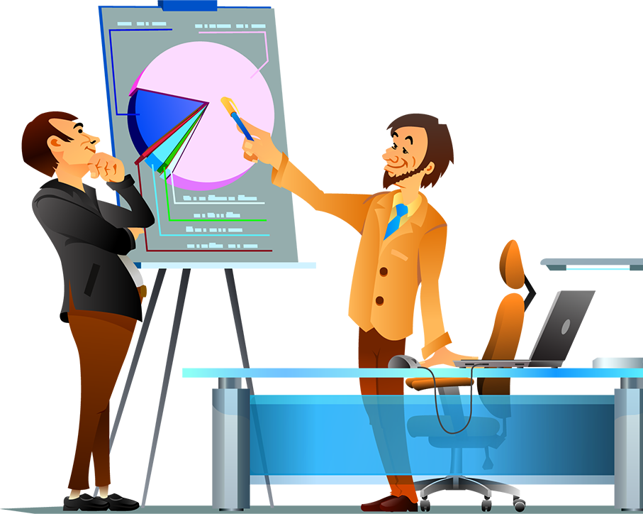
Como gerenciamos?
Trello
Sprints de 15 dias
Reunião Semanal

Slide 4



Quais foram as tecnologias usadas?
Backend
Frontend

Slide 5
Mais sobre o Backend...
Node.js e Express
Sequelize
Autenticação com Passport (JSON Web Token)
MySQL
  Hospedagem com apoio do db4free e heroku

Slide 6
Mais sobre o Backend...
Rotas
Controllers
Model

Slide 7
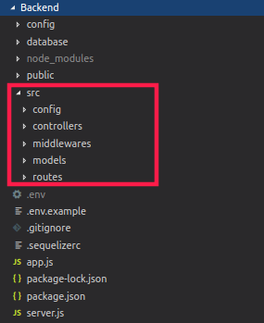
Mais sobre o Backend...

Slide 8
Mais sobre o frontend...
Vue.js
Uikit + Bootstrap (AdminLTE - vue)
Fullcalendar (vue)
Sweetalert (vue)

Slide 9
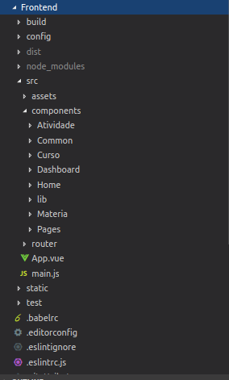
Mais sobre o frontend...

Slide 10

Maiores Desafios...
Uma nova tecnologia
Trabalho em equipe com rotina agitada

Slide 11

E o futuro?
Flexibilidade para expansão
Hospedagem já está no ar!
  https://organeasy.herokuapp.com/#/dashboard

Slide 12
Obrigada!

Slide 13
This work is licensed under a Creative Commons Attribution-ShareAlike 3.0 Unported License.
It makes use of the works of Mateus Machado Luna.

